Slide 1
V jednotl. skupinách maximálně 14-16 studentů -> 7-8 čeledí:
Početnější skupiny: referáty ve dvojicích
Méně početnější skupiny: dvojice nebo jednotlivci
orientační pořadí v rámci výuky (=na kolikátou hodinu jednotl. témata připadnou)
8. Ranunculaceae (+ Violaceae)
9. Betulaceae + Primulaceae
10. Lamiaceae + Geraniaceae
11. Rosaceae + Fabaceae + Brassicaceae

Slide 2
Zdroje informací (např.):
Materiály k přednášce, doporučené učebnice
Wikipedia (ale pozor ne všechno zde je nutně pravda)
kvetena.com
kvetenacr.cz

Slide 3
Název čeledi:
latinsky – česky
Systematické zařazení:
Oddělení:
Řád:
Čeleď:
wmap.cz

Slide 4

latinsky – česky
Habitus – (jednoleté/víceleté) byliny, keře, stromy
Listy
(střídavé/vstřícné/v přízemní růžici/…)
palisty
(jednoduché celistvé, členěné, složené,…)
fylodia
…
Znak typický pro danou čeleď:
(odění stonků/listů, obsahové látky, symbióza,…)
Ilustrační obrázek zástupce čeledi
Název rostliny
Ilustrační obrázek (zástupce, detailní pohled…)
wihort.uwex.edu
commons.wikimedia.org
www.zdrojobrazku.com
Název rostliny
Název rostliny
quorumtech.com
semillista.com
www.zdrojobrazku.com

Slide 5
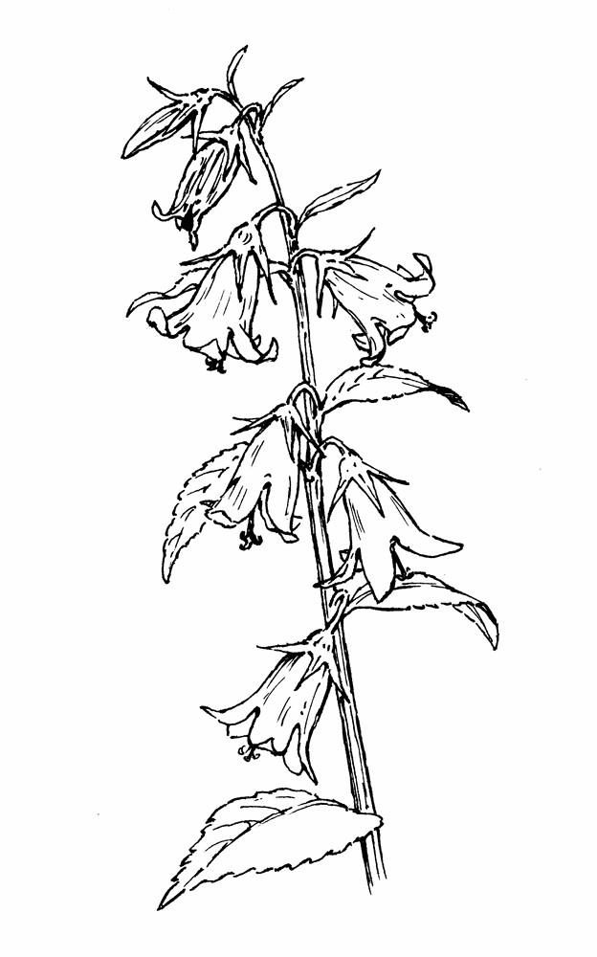

latinsky – česky
Květenství vrcholičnatá/hroznovitá,
listeny (chybí/přítomny – tvar,…)
Květy jednopohlavné/oboupohlavné,
aktinomorfní/zygomorfní, cyklické/…
Květní obaly
nerozlišené/rozlišené: kalich struktura
koruna struktura
koruna
Název rostliny
Název rostliny
kalich
typ květenství
wihort.uwex.edu
commons.wikimedia.org
sagittaria.cz
blocs.xtec.cat
www.zdrojobrazku.com
Ilustrační obrázky stavby květenství/květu
semillista.com

Slide 6
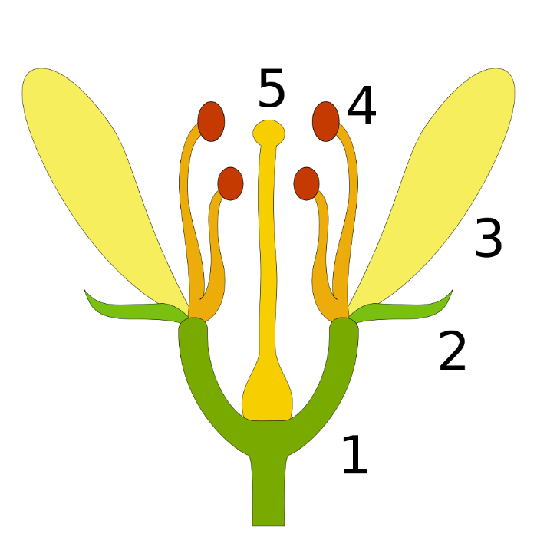
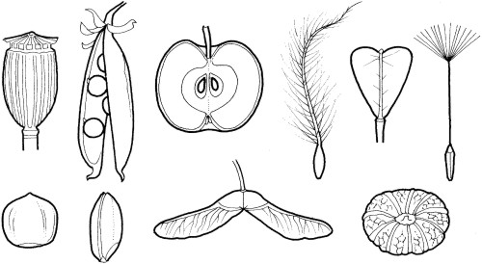
latinsky – česky
Tyčinky počet + uspořádání
Gyneceum cenokarpní/apokarpní,…, svrchní/spodní,
počet plodolistů
počet vajíček
Typy plodu…
wahlens.se
Jeden či více obrázků s příklady plodů typickými pro danou čeleď
schéma květu pro danou čeleď
s popisky
kuleuven-kortrijk.be
Název rostliny
Název rostliny
wihort.uwex.edu
flickr.com
commons.wikimedia.org
U každého obrázku uvést www.zdrojobrazku.com
semillista.com

Slide 7
latinsky – česky
Obrázky významných zástupců čeledi – počet druhů není pevně dany, závisí také na velikosti a variabilitě konkrétní čeledi:
Název rostliny
Název rostliny
www.zdrojobrazku.com
de.academic.ru
www.zdrojobrazku.com

Slide 8
latinsky – česky
Název rostliny
Název rostliny
Název rostliny
www.zdrojobrazku.com
www.zdrojobrazku.com
sagittaria.cz
www.zdrojobrazku.com
panoramio.com

